Slide 1
Obtékání těles I
Prof. Václav Uruba
http://home.zcu.cz/~uruba/vyuka/MTII/

Slide 2
Tlaky

Slide 3
Síly

Slide 4
Odpor

Slide 5
Tělesa

Slide 6
Odpor

Slide 7
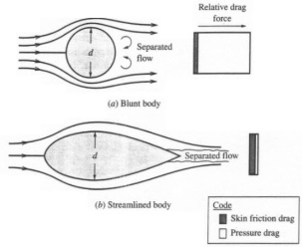

Slide 8
Odpor

Slide 9
Odpor

Slide 11
Obtékání válce

Slide 12
Obtékání válce – nevazké

Slide 13
Válec

Slide 14
Válec

Slide 15
Válec

Slide 16
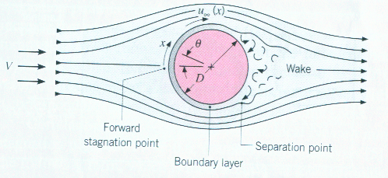
Odpor

Slide 17
Válec - Strouhal

Slide 18
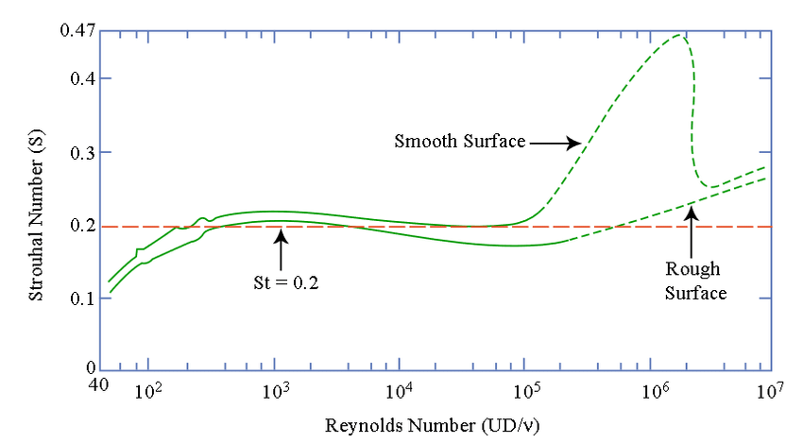
Strouhalovo číslo

Slide 19
Koule

Slide 20
Koule
Součinitel odporu
Bezrozměrový odpor

Slide 21
Koule
Podkritické obtékání Nadkritické obtékání

Slide 22
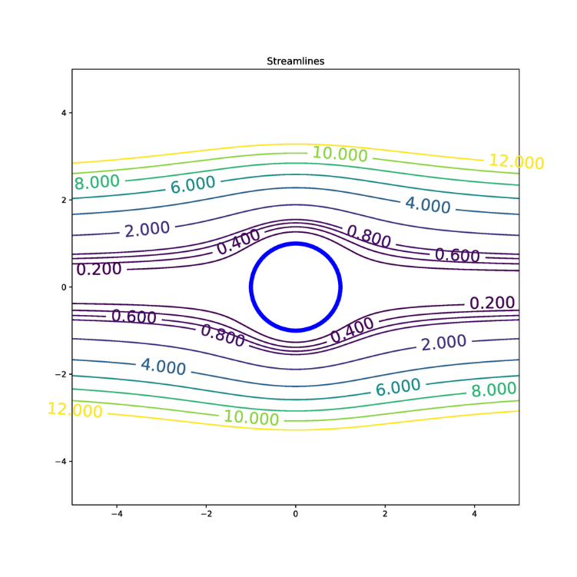
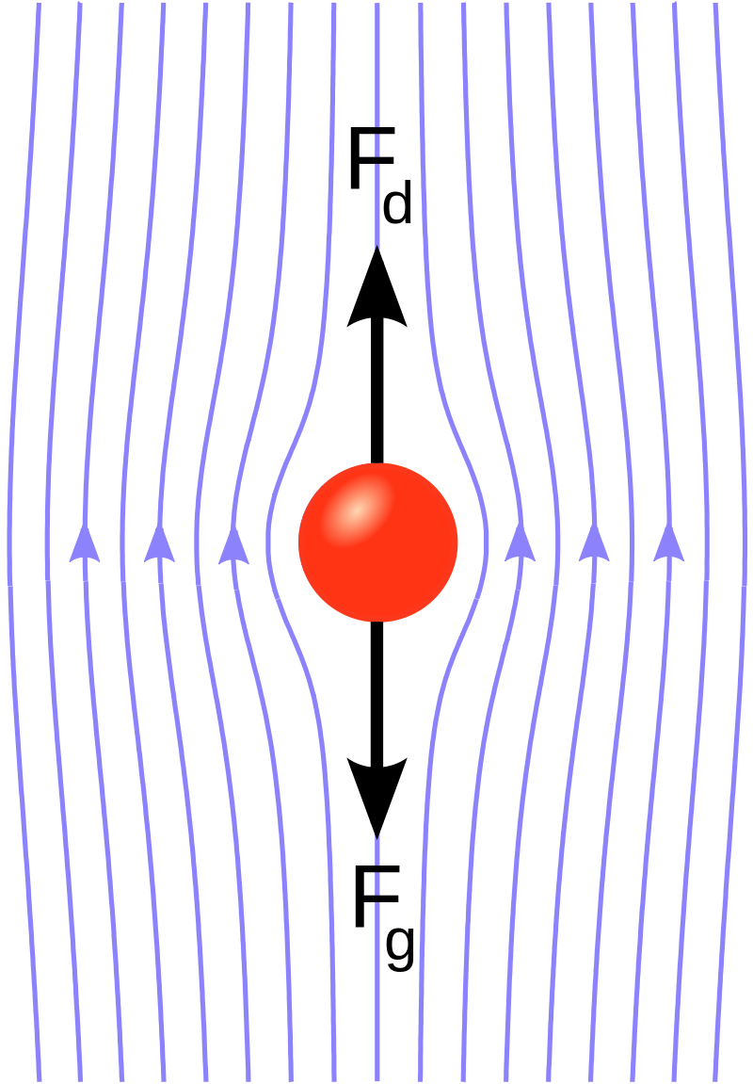
Koule

Slide 23
Koule

Slide 24
Koule

Slide 25
Koule
Stokesovo proudění – setrvačné síly se zanedbávají

Slide 26
Válec

Slide 27
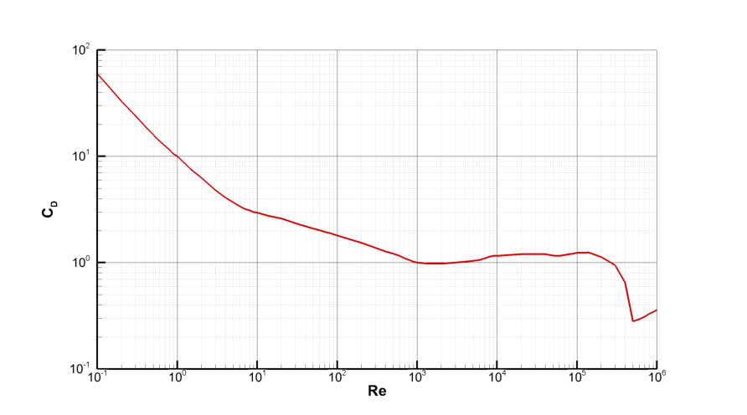
Válec

Slide 28
Rotující válec

Slide 29
Rotující válec

Slide 30
Rotující válec

Slide 31
Drsnost povrchu

Slide 32
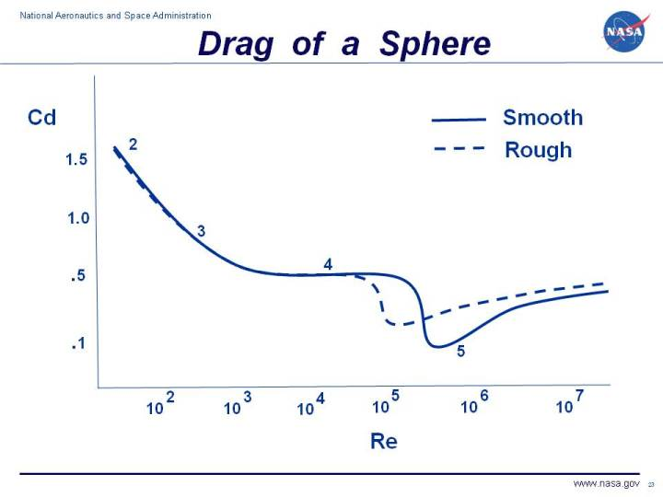

Slide 33
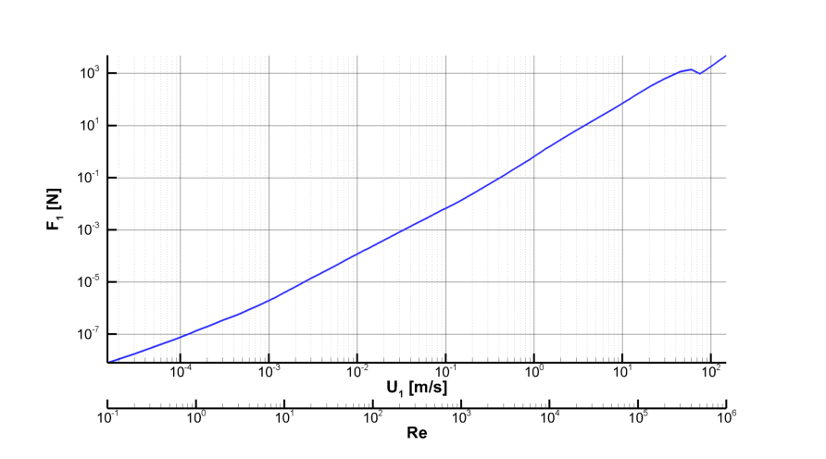
Válec
Vzduch
D = 0.1 m

Slide 34
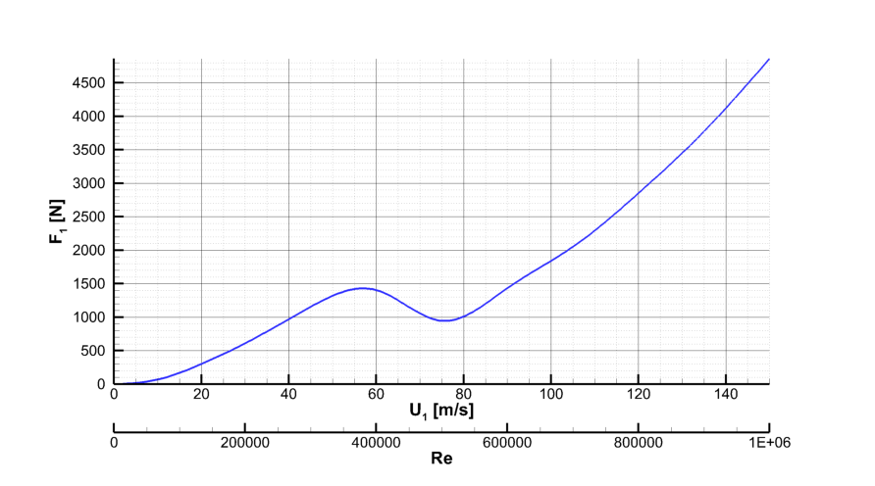
Válec

Slide 35
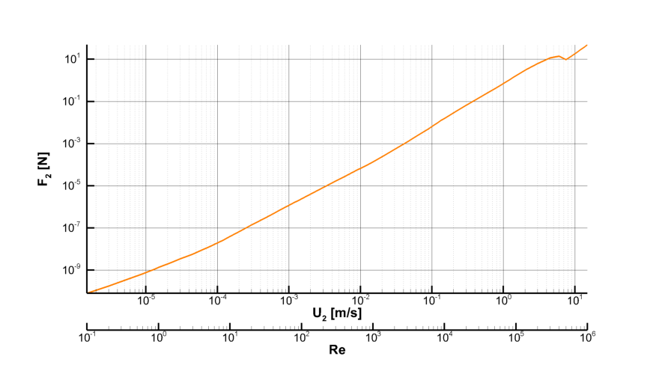
Válec
Vzduch
D = 1 m

Slide 36
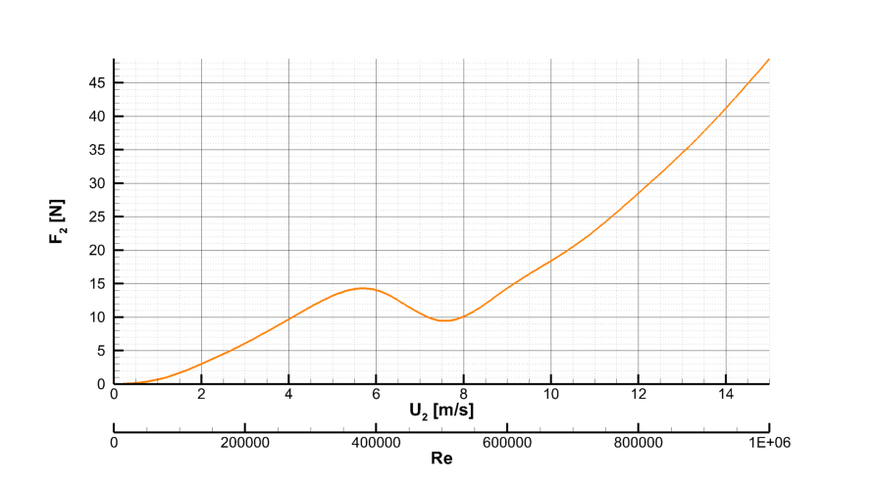
Válec

Slide 37
Křídlo – odpor

Slide 38
Polára

Slide 39
Klapky

Slide 40
Křídlo, klapky

Slide 41
Křídlo

Slide 43
Koncové víry

Slide 44
Formace

Slide 45
Vinglety

Slide 46
Křídlo

Slide 47
Křídlo

Slide 48
Klapky

Slide 49
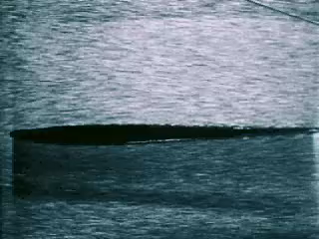
Vliv tvaru tělesa

Slide 50
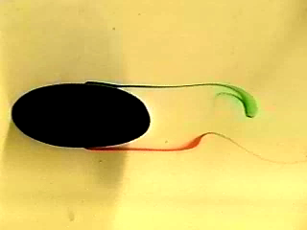
Elipsoid

Slide 51
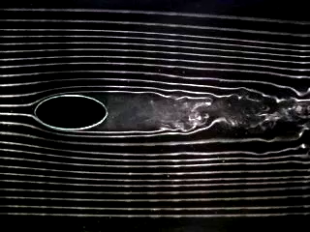
Elipsoid

Slide 52
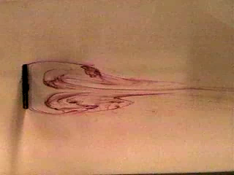
Deska

Slide 53
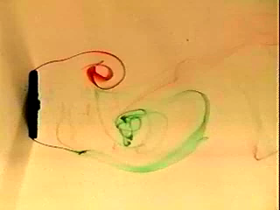
Deska

Slide 54
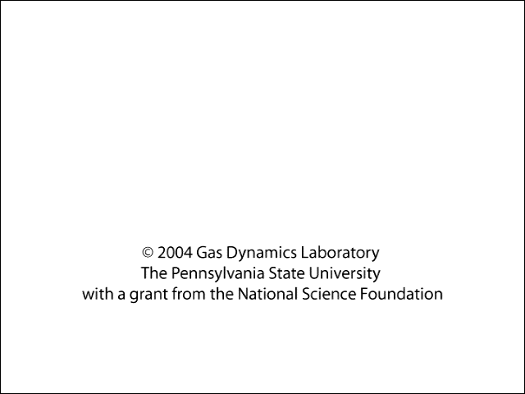
Válec

Slide 55
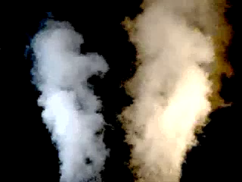
Úplav za křídlem

Slide 56
Úplav za člověkem

Slide 57
Gradient tlaku
Příznivý
negativní
Nepříznivý
positivní

